Slide 3
알림
WebSocket / Stomp
5초 마다 WebSocket 재연결되어 새로운 알림 수신 가능
사용자의 권한에 따라 수신할 수 있는 알림이 다름
[학생/팀장] 회의 일정 알림
[학생/팀장] 댓글 알림
[학생/팀장] 답글 알림
[팀 장] 프로젝트 생성 승인 알림
[관 리 자] 신규 프로젝트 생성 신청 알림
알림
관리자
팀장
학생
신규 프로젝트 생성 신청 건수 알림
프로젝트 생성 승인 알림
회의 일정 알림
내가 쓴 게시글에 등록된 답글 알림
내가 쓴 게시글에 등록된 댓글 알림
회의 일정 알림
내가 쓴 게시글에 등록된 답글 알림
내가 쓴 게시글에 등록된 댓글 알림

Slide 4
알림
클라이언트
서버
브로커
Subscribe
/noti/prjapprove
/noti/meeting
/noti/boardRep
/noti/boardComt
/noti/newprj
프로젝트 생성 승인
회의 일정
댓글
답글
신규 프로젝트 생성 신청
SEND
/queue/approve
/queue/meet
/queue/rep
/queue/comt
/queue/prj
프로젝트 ID, 사용자 ID, 사용자 권한 정보
프로젝트 ID, 사용자 ID, 사용자 권한 정보
/noti/prjapprove
/noti/meeting
/noti/boardRep
/noti/boardComt
/noti/newprj
미확인 알림건
미확인 알림건

Slide 5
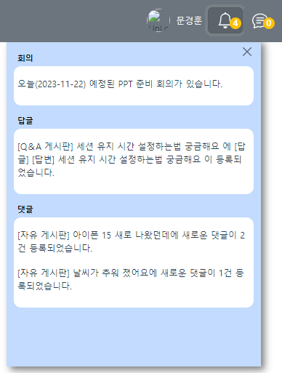
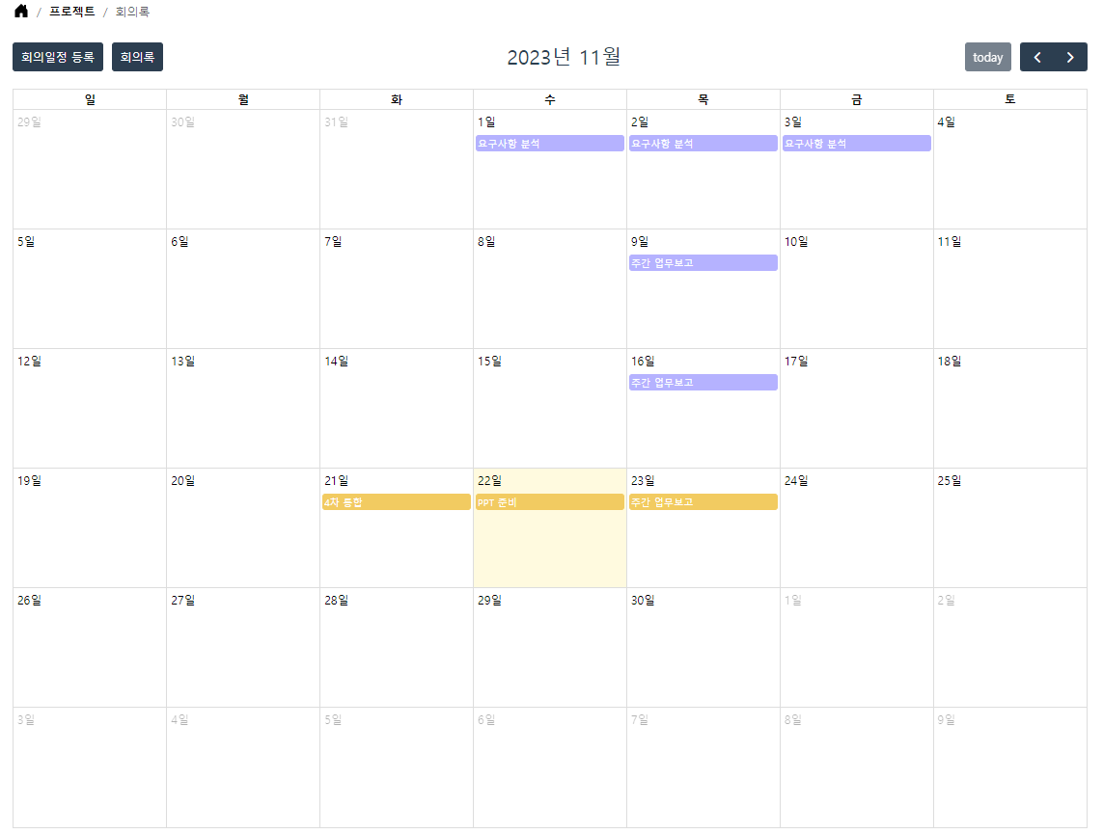
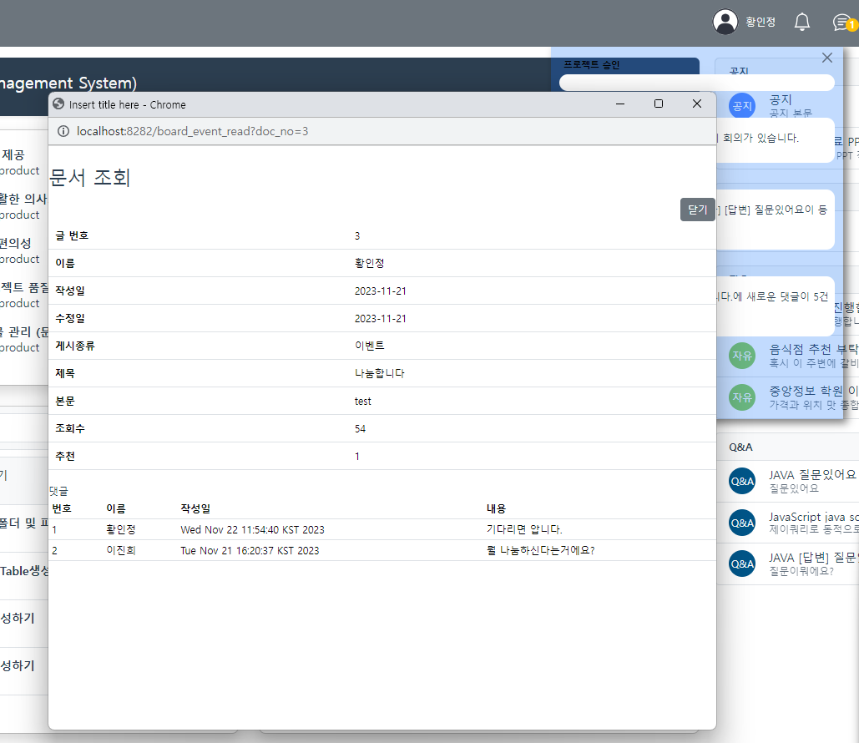
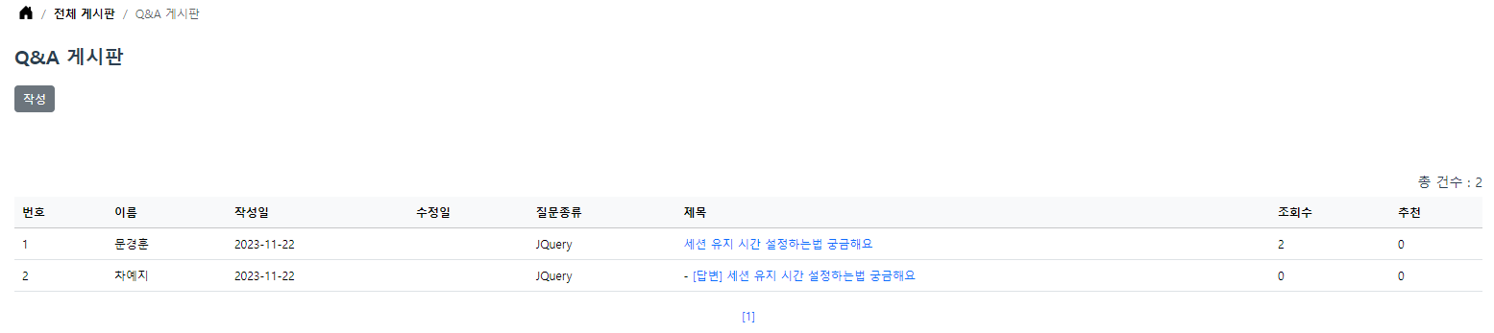
알림
학생, 팀장 계정 접속 시
당일 회의 일정, 내가 쓴 게시글에 등록된 답글, 댓글 알림 기능 제공
회의 일정 클릭 시 회의록 캘린더 페이지로 이동
답글 알림 클릭 시 해당 게시글에 등록된 답글 한번에 확인 가능
답글 클릭해 확인 시 alarm_flag N으로 변경되면서 알림 사라짐
답글 알림 클릭 시 해당 게시글 팝업으로 표출
등록되어 있는 댓글의 alarm_flag 모두 N으로 변경되면서
해당 게시글에 대한 알림 사라짐

Slide 6
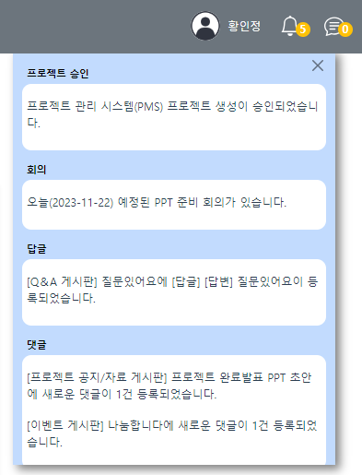
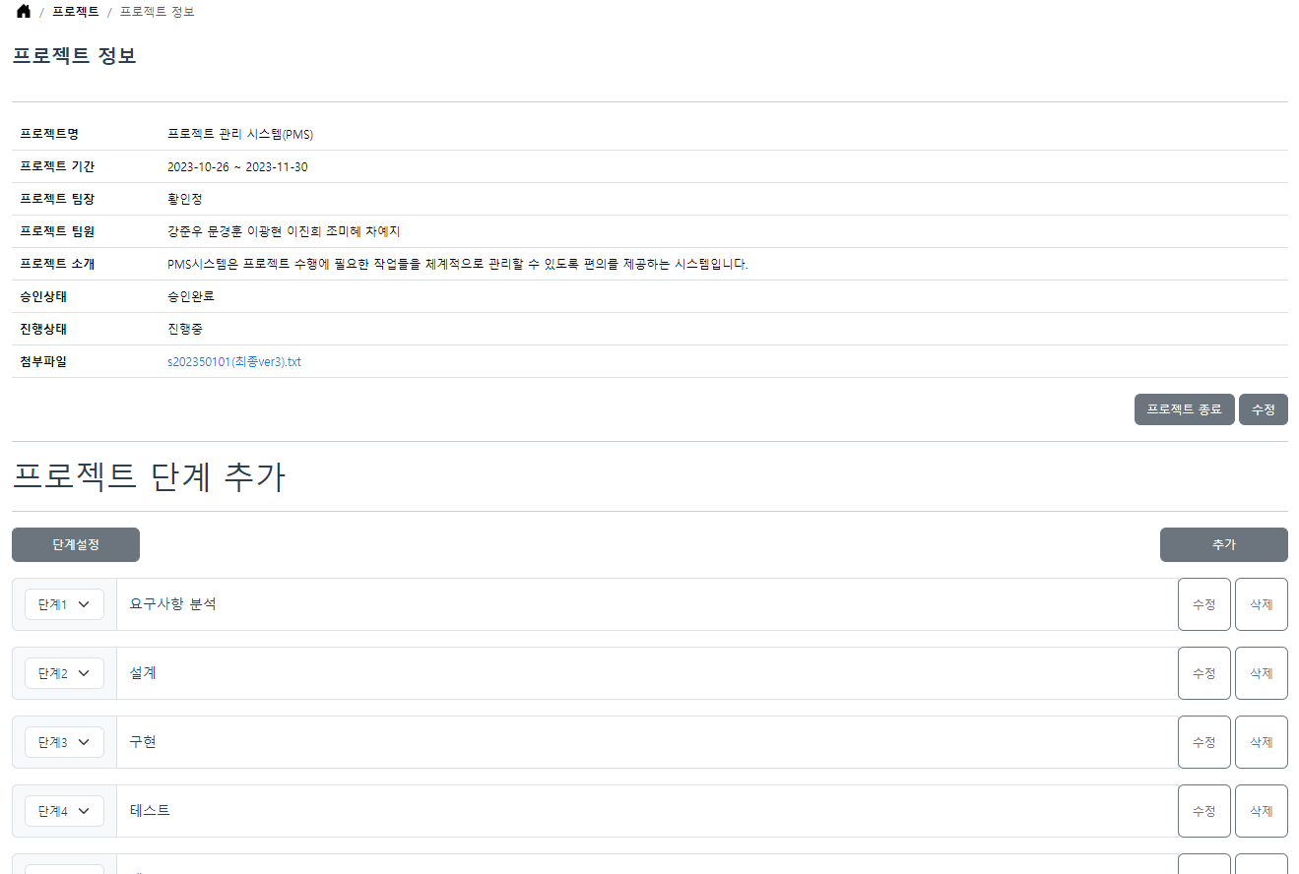
알림
팀장 계정 접속 시
학생 계정에서 기본으로 제공되는 당일 회의 일정, 내가 쓴 게시글에 등록된 답글, 댓글 알림 기능 외에 프로젝트 생성 승인 알림 기능 추가 제공
팀장 계정 접속 시
학생 계정에서 기본으로 제공되는 당일 회의 일정, 내가 쓴 게시글에 등록된 답글, 댓글 알림 기능 외에
프로젝트 생성 승인 알림 기능 추가 제공
프로젝트 승인 알림 클릭 시 프로젝트 > 프로젝트 단계 프로파일 페이지로 이동

Slide 7
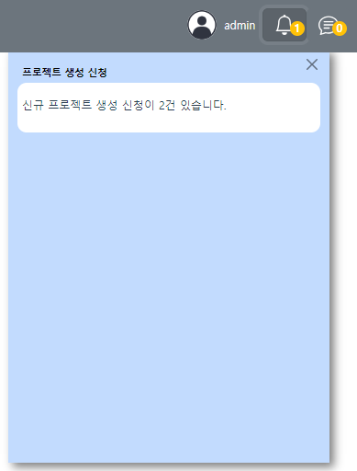
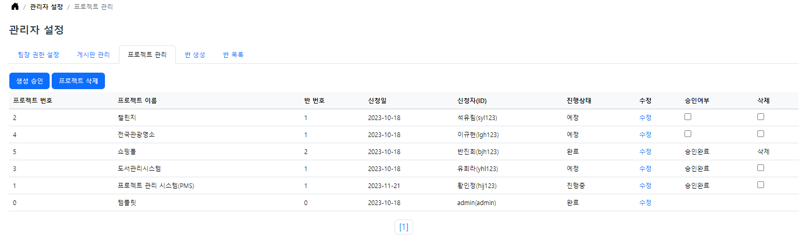
알림
관리자(Admin) 계정 접속 시 미승인 상태인 프로젝트 생성 신청 건수 알림
해당 알림 클릭 시 프로젝트 관리 페이지로 이동
프로젝트 생성 신청 알림 클릭 시
승인 처리 가능한 관리자 설정 > 프로젝트 관리 페이지로 이동

Slide 8
프로젝트
프로젝트 캘린더
프로젝트 캘린더
FullCalendar 라이브러리 이용해 기본적인 캘린더 화면 출력
이벤트
전체 프로젝트 기간 표출
해당 프로젝트에 등록된 회의 일정 표출
이벤트 클릭
전체 프로젝트 기간 이벤트 클릭 시 해당 프로젝트의 프로젝트 Home 화면으로 이동

